Slide 1

Intellij JDK 설치 및 버전 변경 방법

Slide 2
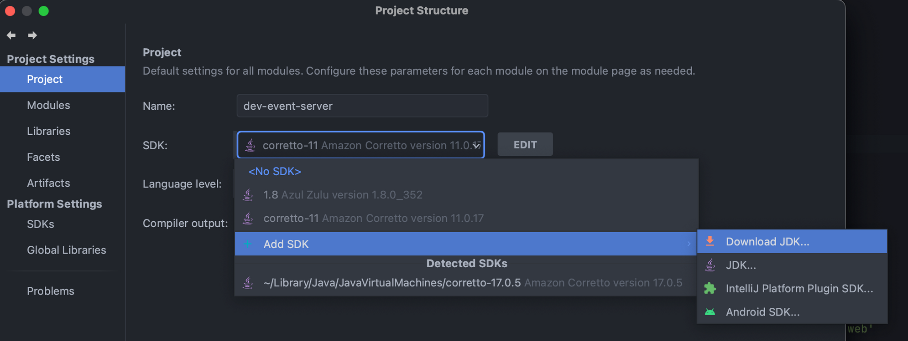
(1)
(3)
(2)

Slide 3
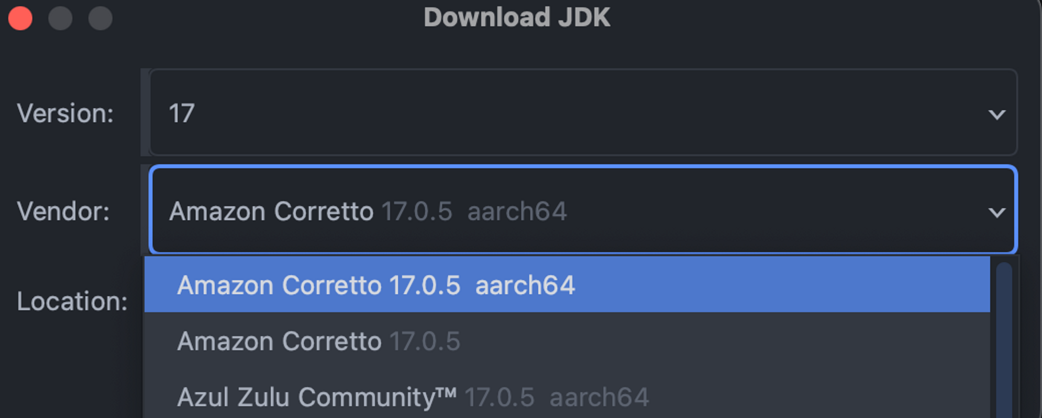

Slide 4
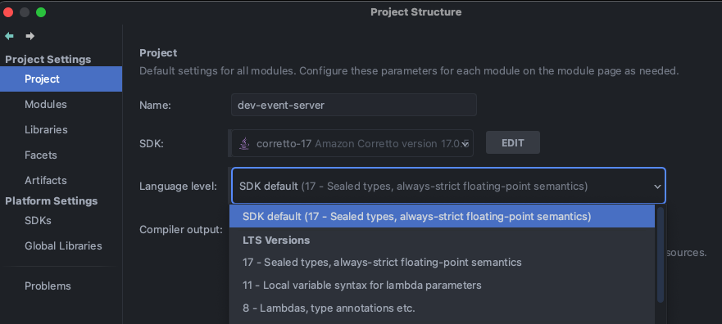

Slide 5
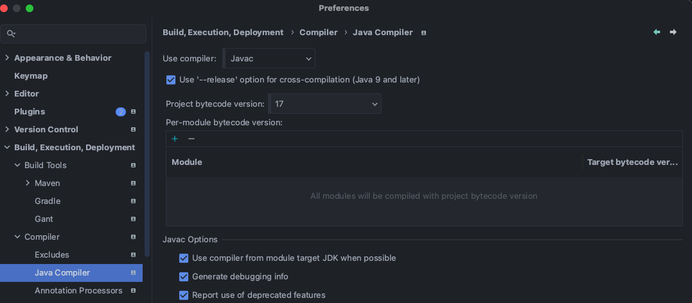

Slide 6
